Slide 1



{{block1}}
{{block2}}
2 дня
30-40 переговоров
Категория {{block3}}
Среди участников от сетей:
{{logo4}}
{{logo5}}
{{logo6}}
{{logo7}}
{{logo8}}
{{logo9}}
{{logo10}}
{{logo11}}
и еще 40 сетей по вашей категории
Место проведения:
15 и 16 сентября 2026, Москва, Крокус Экспо

Slide 2
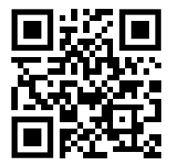
30+
3 часа
подготовки
{{block4}}
Переговоры
2 дня
встреч
5-7 новых
контрактов
Статистика
Как заключить контракт О нас
Фотоотчет и отзывы Контакты и тарифы
Виртуальный ассистент поможет подготовиться к переговорам, создать коммерческое предложение и записаться к нужным сетям
Личное общение вместо месяцев ожиданий, отказов, длительных рассылок и командировок
Автоматизированная система и готовые шаблоны позволяют подписывать контракты за минуты. Без рисков и давления по срокам поставки
Ваша продукция окажется на полках интересующих вас сетей гораздо быстрее, чем вы ожидаете!
Перейдите по QR коду или ссылке и ознакомьтесь с программой мероприятия!

Slide 3
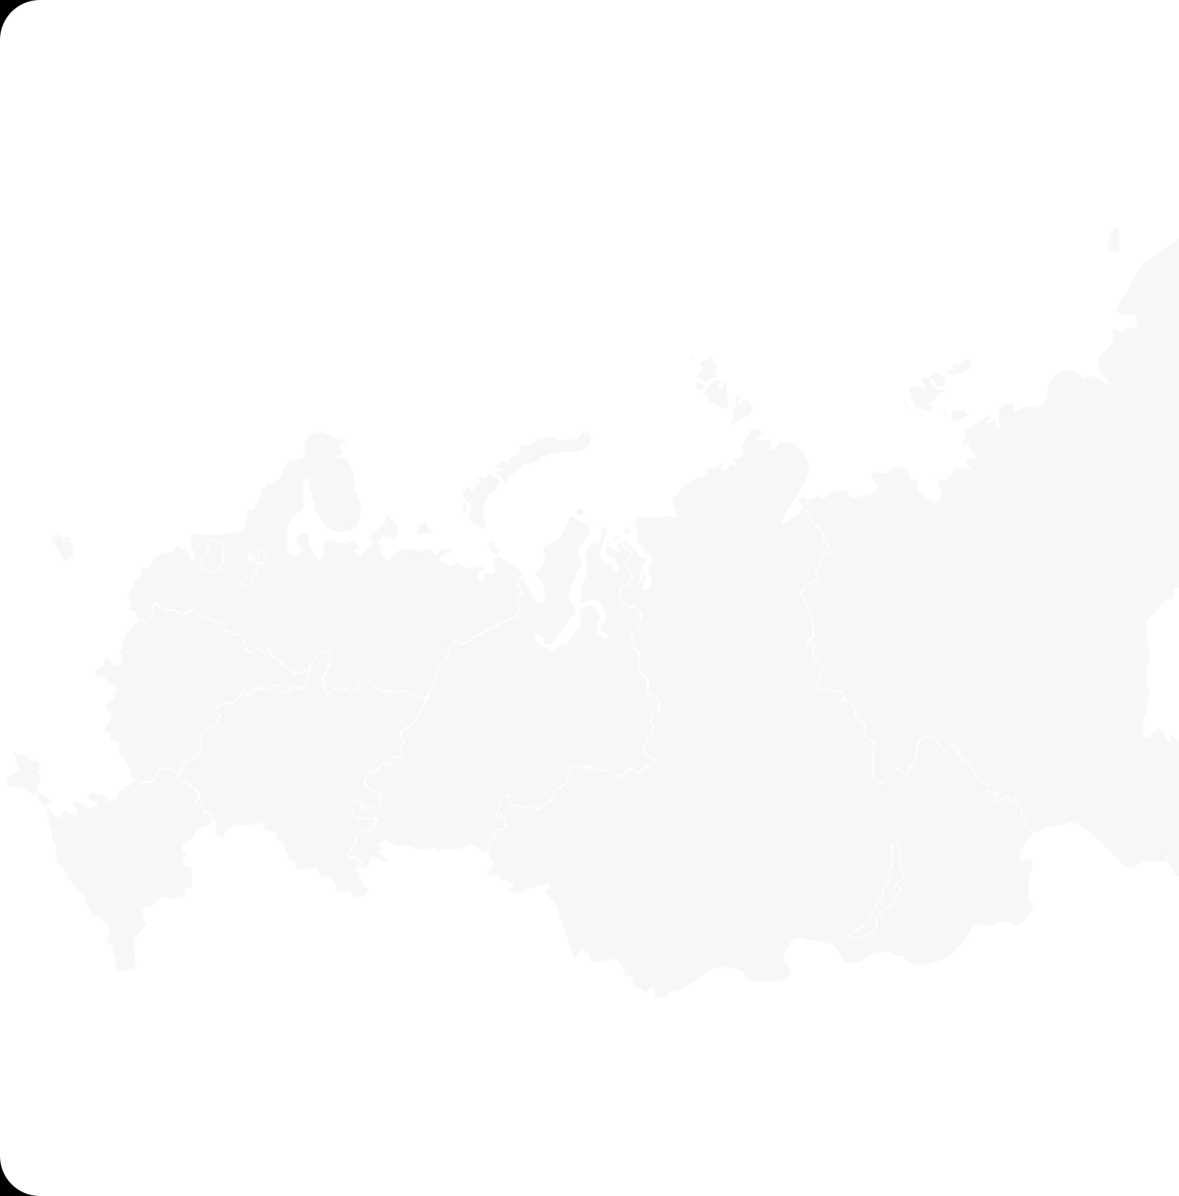



Статистика
{{block5}}
Переговоры
Статистика
{{block6}}
{{block8}}
{{block31}}
Как заключить контракт
О нас
Фотоотчет и отзывы Контакты и тарифы
Заключенных контрактов — средний результат одного поставщика
Контрактов заключили
Средний чек контракта
млн. рублей
{{block9}}
В том числе:
{{block10}} Федеральных Сетей {{block11}} Региональных Сетей
{{block12}} Локальных Сетей
{{block13}} Компаний HoReCa
Закупщика
участвовало
в переговорах по Вашей категории
Гарантируем заключение предварительного договора, либо вернем деньги!

Slide 4
Всего два дня и вы в сети!
Переговоры
Статистика
01
Получите доступ в личный кабинет
02
Выберите оптимальный пакет участия
Как заключить контракт
03
Выберите сети для переговоров под вашу категорию
О нас
Фотоотчет и отзывы Контакты и тарифы
04
Сгенерируйте автоматическую презентацию вашего коммерческого предложения
05
Посмотрите короткие вебинары по подготовке к переговорам
06
Получите подробный алгоритм проведения переговоров
07
Примите участие в личных переговорах
08
Заключите предварительные контракты с нужными сетями
4/8

Slide 5




Мы работаем для Вас
35
лет работы компании
{{block14}}
Переговоры
Статистика
Как заключить контракт
26 лет
деловых переговоров
контрактов заключено всего в вашей категории
340 Центров Закупок Сетей™
проведено нами
О нас
Фотоотчет и отзывы
Контакты и тарифы
Новые предложения рынка
Категорийные менеджеры сетей ищут в ЦЗС свежие продукты и новые бренды. Ваш товар, отсутствующий на полках, — это конкурентное преимущество для переговоров.
Выверенный за 25 лет алгоритм переговоров
Наш автоматизированный формат КП и договоров признан крупными сетями. Используйте готовое решение для быстрого заключения сделок
40 из 50 переговоров успешные
Наша методика готовит поставщиков и отбирает товары под ожидания сетей, что обеспечивает 80% успеха переговоров.
Получите доступ к этим ресурсам в вашем личном кабинете

Slide 6




Вот так проходят переговоры
Переговоры
Статистика
Как заключить контракт О нас
Каждый участник получает возможность представить свои продукты, обсудить условия сотрудничества в комфортной деловой обстановке
{{pic2}}
{{pic3}}
Фотоотчет и отзывы
Контакты и тарифы
Больше фотографий по QR-коду
Больше фото по QR-коду
{{pic4}}
{{pic5}}
{{pic6}}

Slide 7
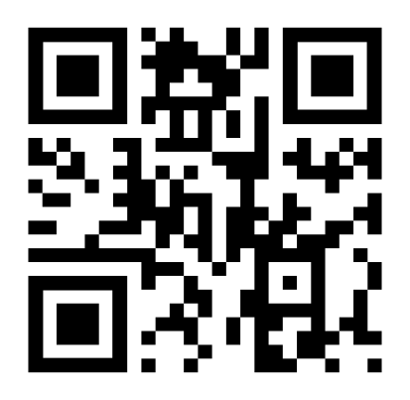
Послушайте тех, кто был на ЦЗС™
Переговоры
Статистика
Как заключить контракт О нас
“
“
{{block15}}
{{logo1}}
{{block18}}
{{logo2}}
{{block16}}
{{block19}}
{{block17}}
{{block20}}
Фотоотчет и отзывы
Контакты и тарифы
“
{{block21}}
{{logo3}}
{{block22}}
Больше фото по QR-коду
{{block23}}
Больше отзывов по QR-коду

Slide 8

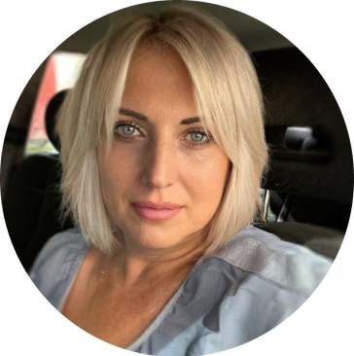



{{block24}}, Вы в одном клике от входа в сети!
Переговоры
Статистика
Как заключить контракт О нас
Фотоотчет и отзывы
Вострикова Татьяна
Персональный менеджер
«В 2025 году наши клиенты провели {{block25}} переговоров и заключили {{block26}} предварительных контрактов по категории {{block3}}. Уверены, вместе мы займем полки в нужных вам сетях».
+79219512113 manager49@imperia-forums.ru
Контакты и тарифы
Готовы ответить на ваши вопросы. Напишите нам
Тарифы
Получите информацию о тарифах или зарегистрируйтесь уже сегодня

